Slide 1


17.01.2023
Логутеев Дмитрий Сергеевич,
директор Регионального центра оценки качества образования Орловской области
Развитие региональной государственной информационной системы образовательных услуг «Виртуальная школа»

Slide 2

В соответствии с поправками, внесенными в Федеральный закон
«Об образовании в Российской Федерации» № 273-ФЗ от 29 декабря 2012 года, с 1 января 2023 года предоставление государственных
и муниципальных услуг в электронной форме осуществляется на базе государственных информационных систем
Для создания государственной информационной системы необходимо:
региональный нормативно-правовой документ о создании системы, предоставляющей государственные услуги в электронной форме
аттестат соответствия требованиям безопасности системы
доступ в систему через логин и пароль ЕСИА для всех категорий пользователей

Slide 3
На основании внесений изменений в «Закон об образовании» Российской Федерации с 1 января 2023 года вход в систему «Виртуальная школа» будет осуществляется только через портал Госуслуг
ИСОУ «Виртуальная школа» оказываются массовые услуги в сфере образования, такие как:
Предоставление информации о текущей успеваемости учащегося, ведение электронного дневника и электронного журнала успеваемости
Постановка на учет и направление детей в образовательные учреждения, реализующие образовательные программы дошкольного образования
Прием заявлений о зачислении в государственные и муниципальные образовательные организации субъектов Российской Федерации, реализующие программы общего образования
Прием и регистрация заявлений на обучение в образовательные организации, реализующие программы среднего профессионального образования
Организация отдыха детей в каникулярное время

Slide 4




Мониторинг входа в ИСОУ «Виртуальная школа» через ЕСИА всех пользователей
Наименование МОУ | Вход родители
Должанский район | 97%
Хотынецкий район | 96%
Шаблыкинский район | 95%
Колпнянский район | 95%
Болховский район | 94%
…
Мценский район | 71%
Глазуновский район | 60%
Дмитровский район | 59%
Новосильский район | 59%
Верховский район | 54%
Наименование МОУ | Вход дети
Должанский район | 86%
Болховский район | 81%
Знаменский район | 80%
Хотынецкий район | 78%
Колпнянский район | 77%
…
Верховский район | 42%
Урицкий район | 39%
Глазуновский район | 33%
Ливенский район | 29%
Мценский район | 22%
г. Орёл | Вход родители | Вход дети
Орел | 91% | 59%
Среднее значение по региону | 84% | 56%

Slide 5


В приказ Министерства просвещения Российской Федерации от 30 августа 2022 г. № 784, утвержденный приказом Министерства просвещения Российской Федерации от 2 сентября 2020 г. № 458, внесены изменения в части проведения организованного приема детей в первый класс с 1 марта 2023 года
Информация о результатах рассмотрения заявления
о приеме на обучение направляется на указанный в электронный адрес и в личный кабинет ЕПГУ
Приоритетными способами подачи заявлений являются:
ЕПГУ
ИСОУ «Виртуальная школа»
Уведомление о факте приема заявления направляется в личный кабинет на ЕПГУ

Slide 6

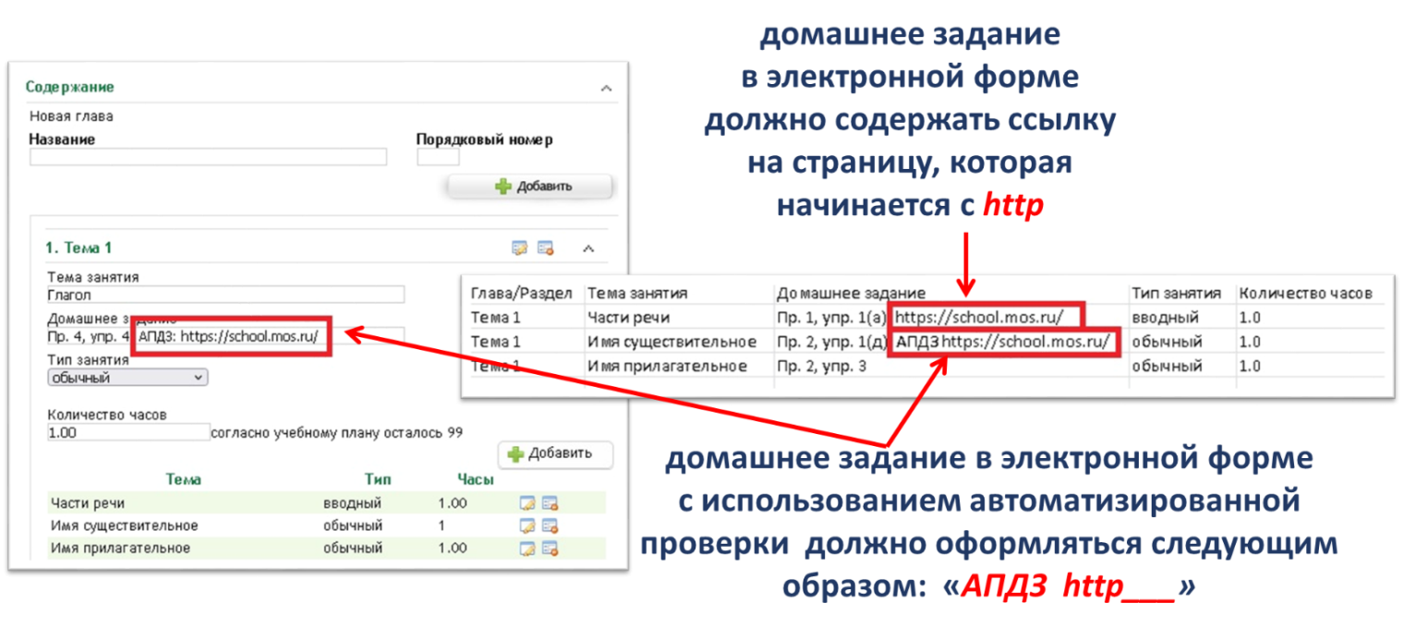
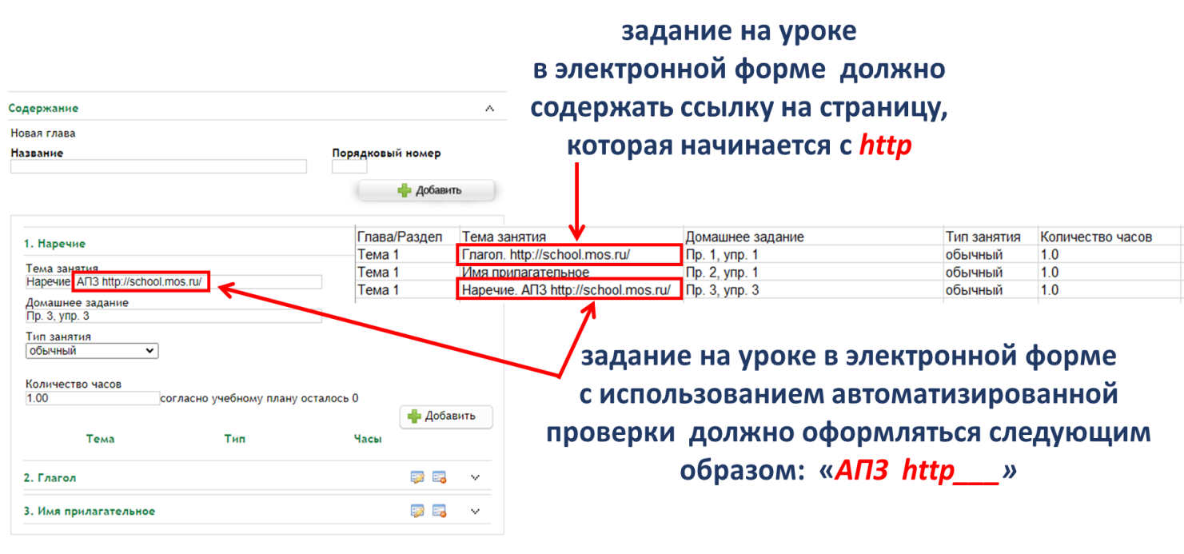
Пример заполнения информации о задании в электронной форме для обучающихся при ручном вводе данных в разделе «Содержание календарно-тематического планирования»
Наименование показателя | Результаты
 | Фактические | Целевые
Наименование показателя |  | 2023 | 2030
Доля педагогических работников, получивших возможность использования верифицированного цифрового образовательного контента и цифровых образовательных сервисов | 67 % | 40% | 100%
Доля обучающихся, имеющих возможность бесплатного доступа к верифицированному образовательному контенту и цифровым образовательным сервисам | 60 % | 50% | 100%
Доля заданий в электронной форме для учащихся, проверяемых с использованием технологий автоматизированной проверки | 0 % | 30% | 70 %

Slide 7
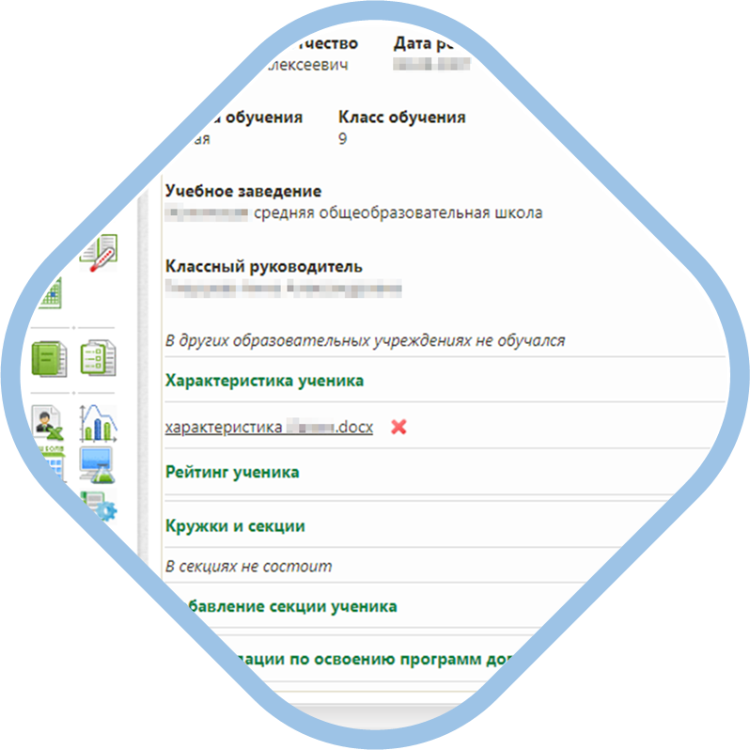


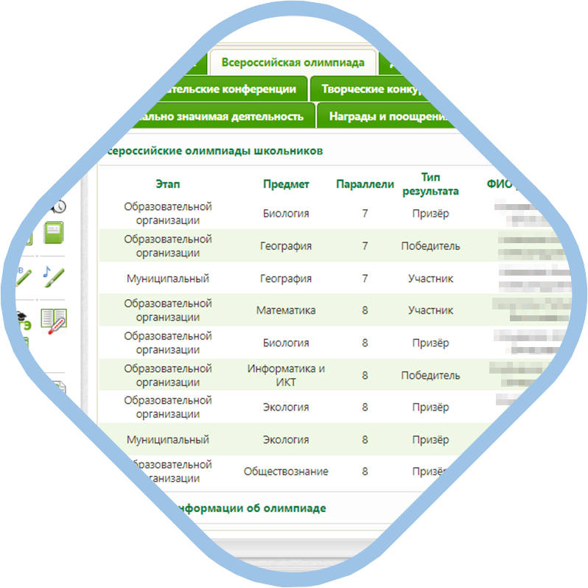
Цифровое портфолио
57% | доля обучающихся, имеющих цифровое портфолио, в котором отражены рекомендации по повышению качества обучения и формированию индивидуальных траекторий развития
Индивидуальные рекомендации
Характеристики учеников
Индивидуальные учебные планы
Рейтинг учеников
Кружки и секции

Slide 8
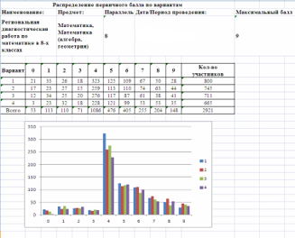
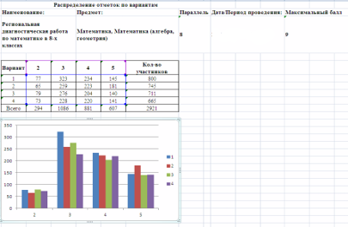
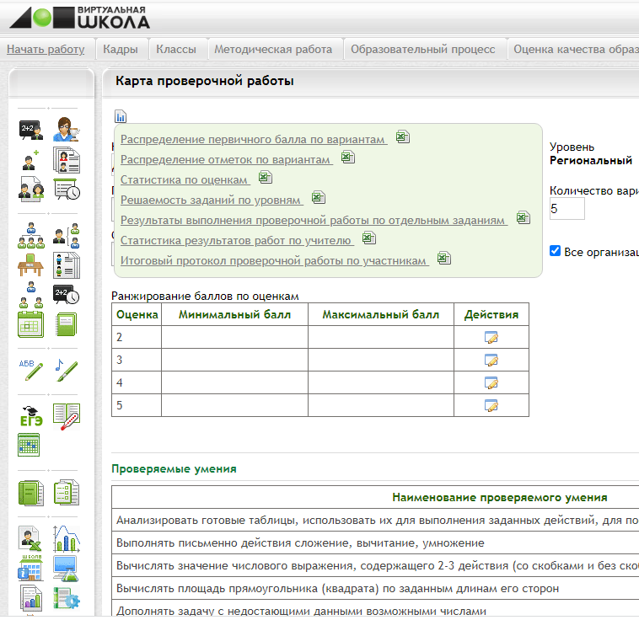

Созданный модуль «Оценка качества образования» в Виртуальной школе позволяет учитывать результаты региональных мониторингов
Модуль позволяет проследить, какое содержание учебной программы недостаточно осваивается каждым учеником и классом

Slide 9
Спасибо за внимание!

